Slide 1
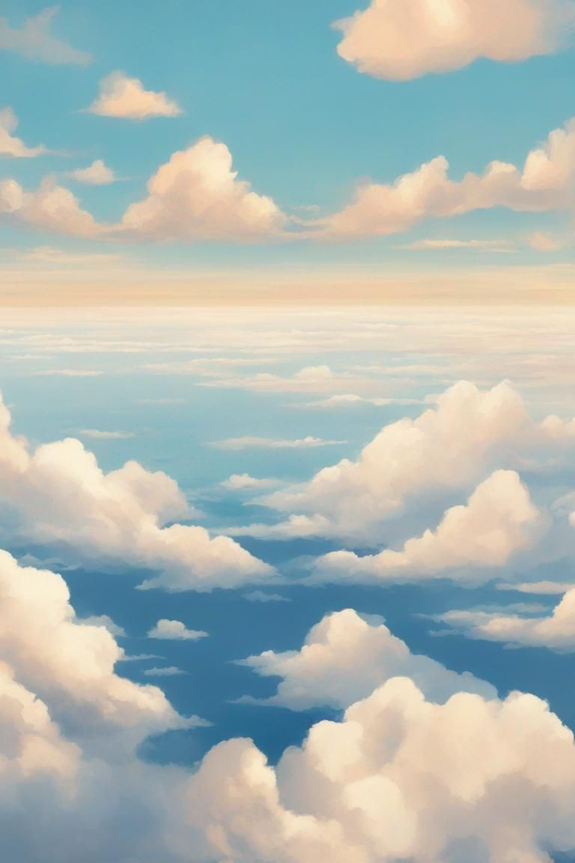
Вес воздуха.
Атмосферное давление.
by Салават Ибрагимов

Slide 2
1. Запишите формулу для расчета давления твердых тел. p=F/S
2. Запишите от каких величин зависит давление твердых тел.
От F – силы давления и S- площади опоры.
3. Запишите единицы измерения следующих физических величин: Силы – H Площади опоры – м² Давления – Па
4. Вставьте пропущенные слова в формулировке закона Паскаля:
Давление производимое на жидкость или газ передается в любую точку без изменений во всех направлениях.
5. Вставьте пропущенные слова: Внутри жидкости существует давление и на одном и том же уровне оно одинаково по всем направлениям. С глубиной давление увеличивается.
Критерий оценки: Если вы выполнили 5 заданий без ошибок, то ставим оценку «5». Если вы выполнили 4 задания без ошибок, то ставим оценку «4».Если вы выполнили 3 задания без ошибок, то ставим оценку «3».Если вы выполнили менее 3 заданий, то ничего не ставим.
by Салават Ибрагимов

Slide 3
Масса воздуха объемом 1 куб.м. при температуре 0 гр. по Цельсию имеет массу 1,3 кг.
by Салават Ибрагимов

Slide 4
Атмосфера — это газовая (воздушная)
оболочка Земли.
by Салават Ибрагимов

Slide 5
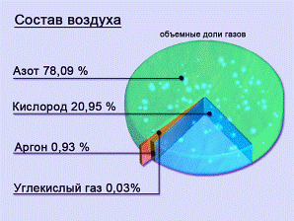

Slide 6
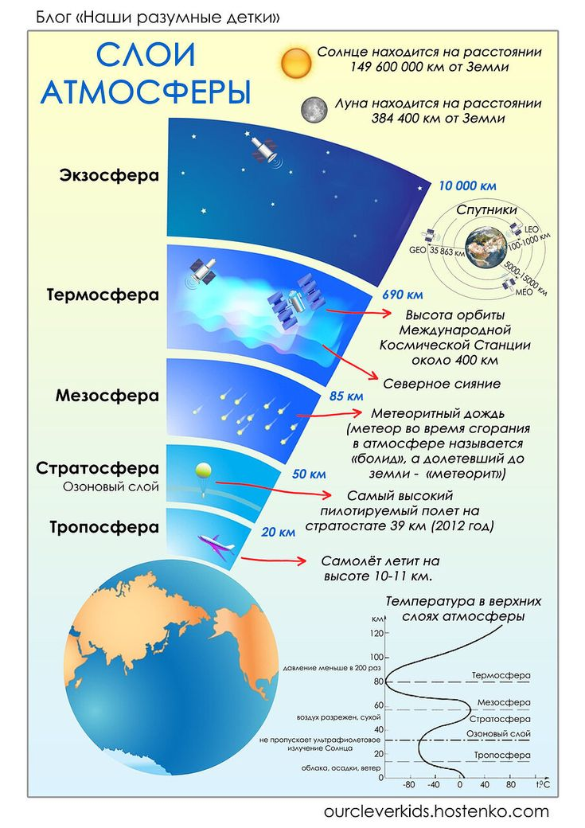
СИ
by Салават Ибрагимов

Slide 7
Воздух-невидимка, (руки вверху вправо-влево) Выходи гулять! («зовут») Воздух-невидимка, (руки вверху вправо-влево) Как тебя поймать? (Хлопки руками в разных местах) Если быстро-быстро в поле убегу, (бег на месте) Чистого-пречистого воздуха найду! (Потираем руки) Если вместе с дедушкой по лесу пойду, (шаги на месте) Самого полезного воздуха найду! (Руки накрест к плечам) Если вместе с папой в горы я пойду, (тянемся вверх на носочках) Самого кристального воздуха найду! («фонарики»)
by Салават Ибрагимов

Slide 8
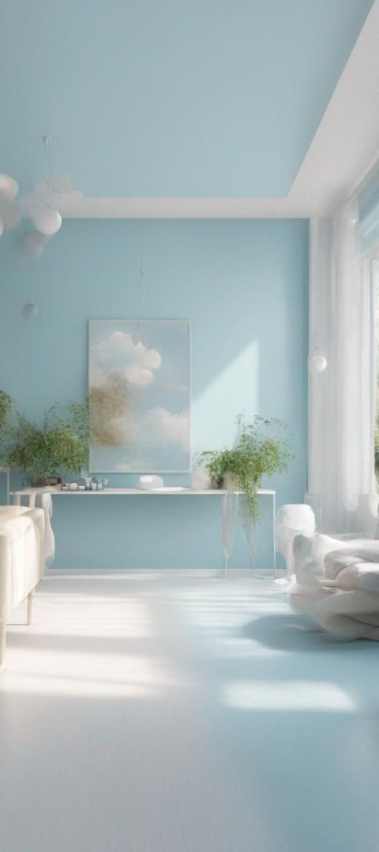
1.Возьмите стеклянную трубку, опустите её в сосуд с водой.
Закройте верхний конец трубки пальцем и выньте её из воды.
Почему в трубке осталась вода?
2.Возьмите медицинский шприц с поршнем и опустите его в
сосуд с водой. Начтите вытягивать поршень. Почему вода
поднимается вслед за поршнем?
3.Возьмите пробирку, наполните её водой. Закройте пальцем
отверстие. Переверните пробирку запаянным концом вверх
и опустите её в сосуд с водой. Откройте отверстие пробирки под
водой. Объясните наблюдаемое явление.
by Салават Ибрагимов

Slide 9
Критерий оценки: Если вы выполнили задание
без ошибок, то ставим оценку «5».
Если вы выполнили задание не совсем удачно,
то ставим оценку «4».
Если вы выполнили задание, но не сделали объяснить
наблюдаемое явление, то ставим оценку «3».
Если не выполнили экспериментальную задачу,
то ничего не ставим.
by Салават Ибрагимов

Slide 10
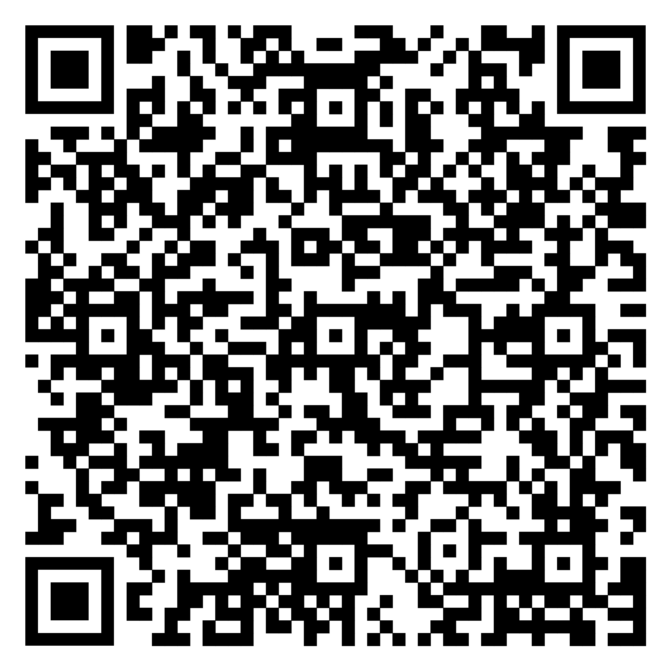
Домашнее задание
Обязательный уровень: § 41; Упр. 24 № 2,3
2. Желающие могут приготовить доклад или опыт о проявлении
атмосферного давления. Занимательные опыты можно найти в книгах «Занимательная физика» Перельмана или
в интернете.
by Салават Ибрагимов

Slide 11
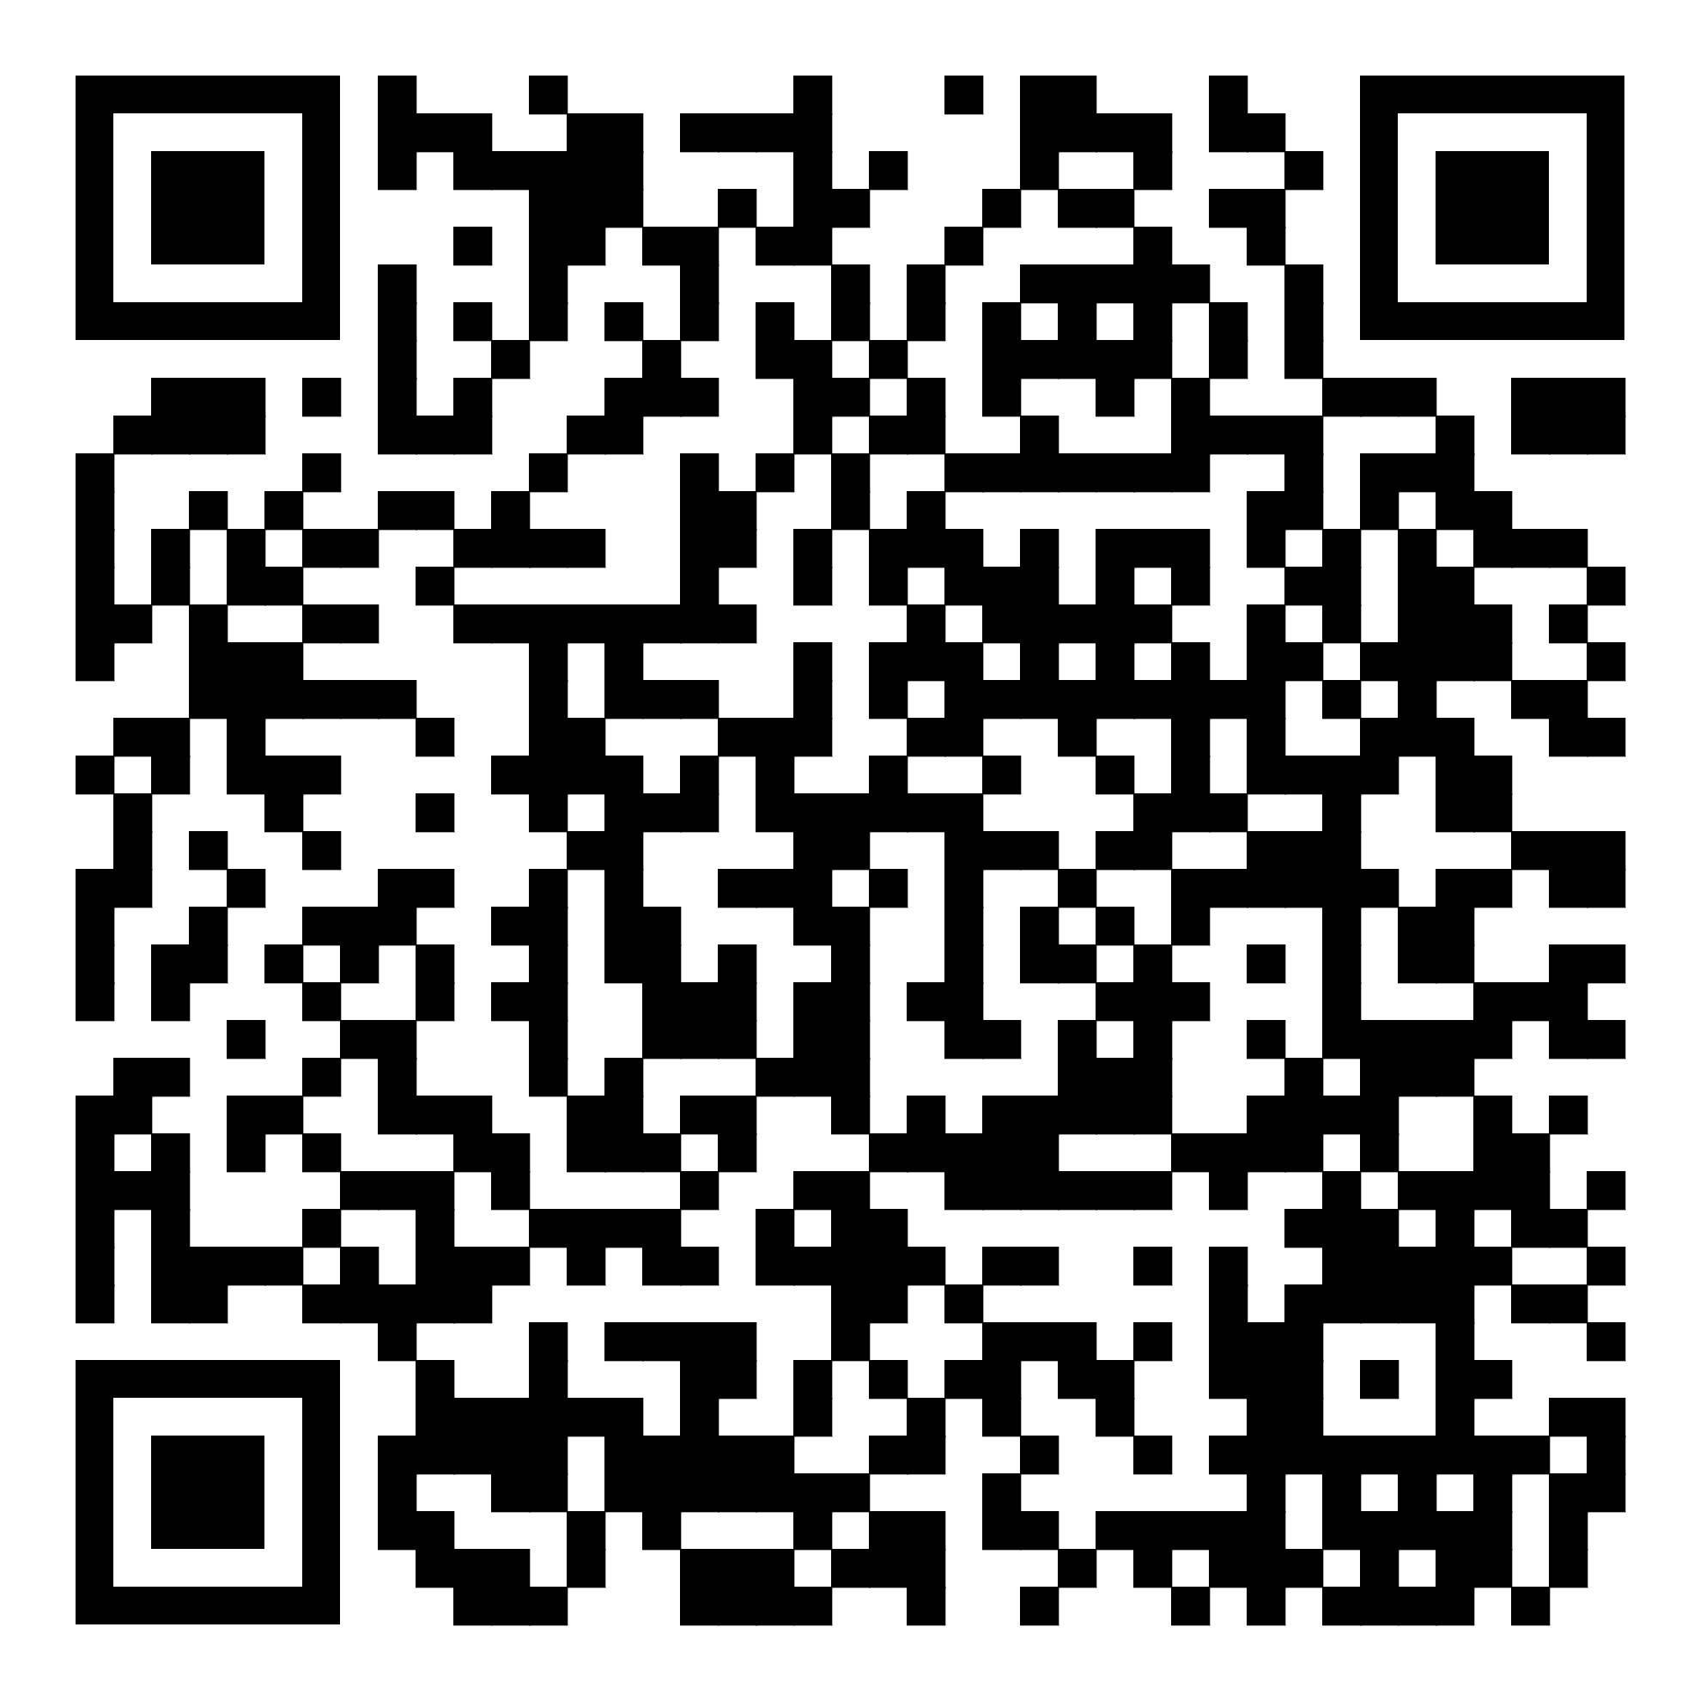

Slide 12
Влияние атмосферы на жизнь на Земле
Поддержка живых организмов
Атмосфера обеспечивает кислород и углекислый газ для жизни на планете.
Погодные условия
Атмосфера создает разнообразные погодные условия, которые оказывают влияние на экосистемы и жизнь людей.
Охрана окружающей среды
Атмосфера участвует в процессах очистки атмосферы и содействует удержанию тепла на Земле.

